Slide 1
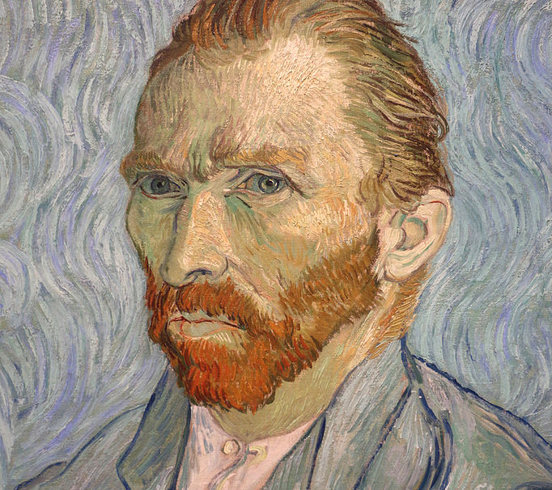
Vincent van Gogh
1853.-1890. – nizozemski slikar

Slide 2
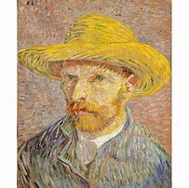
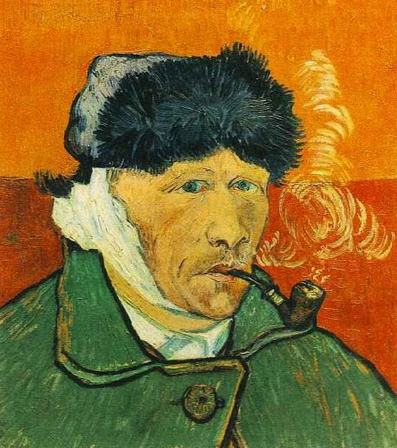
Vincent van Gogh je bio nizozemski slikar i crtač.
Smatra se jednim od najutjecajnijih osoba u povijesti slikarstva.
Zaljubio se u slikarstvo radeći u trgovini slika.
Živio je skromno. Stvorio je velika umjetnička djela.
Ovo su neki od njegovih autoportreta.

Slide 3
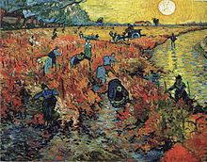
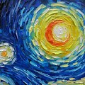
Volio je prirodu I često je slikao.
Slikao je vinograde ( Crveni vinograd)
Slikao je i jednostavne slike noćnog neba.

Slide 4
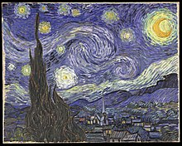
Najpoznatije slike su mu:
Zvjezdana noć
Suncokreti
Njegove slike izazivaju divljenje ljudi širom svijeta. Pogledajmo kratki video:
https://youtu.be/O6EfuhX_3Dw

Slide 5
Ovo su njegove riječi iz kojih možemo mnogo naučiti:
"Voli puno toga, jer u tome leži prava snaga; i tko puno voli on ostvaruje puno, može napraviti puno: i što je napravljeno iz ljubavi napravljeno je dobro."

Slide 6
Prezentaciju izradila: Marina Lebo
20. listopada 2020.

